Slide 1

Taller Arduino (Sesión 3)

Slide 2


Buzzer

Slide 3
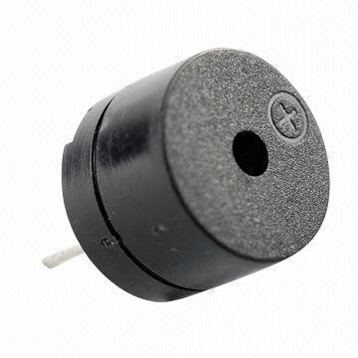
BUZZER
Es un elemento piezoeléctrico que emite sonidos ante el paso de la corriente eléctrica con una determinada frecuencia en sus patillas.
Tiene polaridad. La patilla más larga es el positivo (Tiene una marca sobre el cilindro).
Este elemento podemos conectarlo a un pin digital para poder usarlo mediante el PWM.

Slide 4
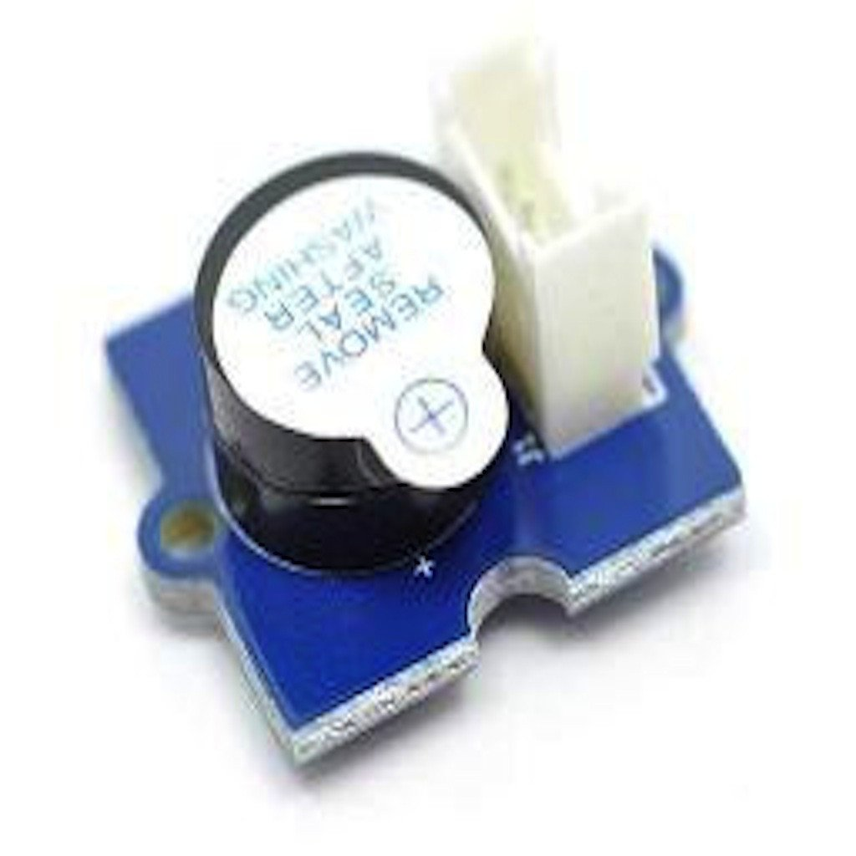
BUZZER
Se puede programar para:
·Emitir sonidos puntuales (Un beep, alarma, etc)
·Emitir ciertas melodías (StarWars, Super Mario Bros, etc)
Funciones para el Buzzer:
tone(pinPWM, frecuencia, duracion);
notone(pinPWM);
Librerías para el Buzzer:
#include “pitches.h” (Si no existe podemos descargarla desde arduino.cc)

Slide 5
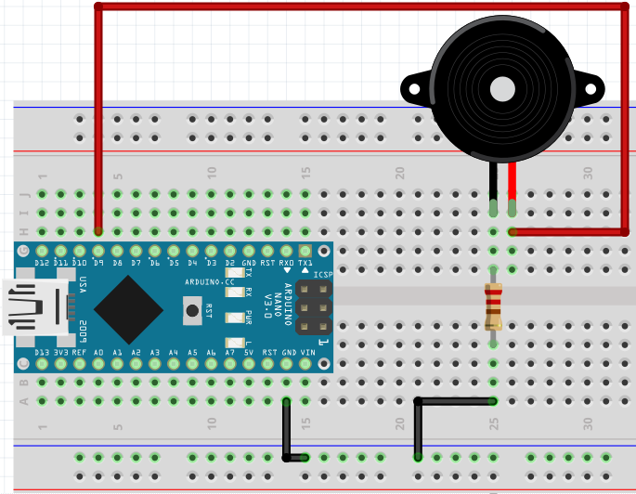
BUZZER

Slide 6
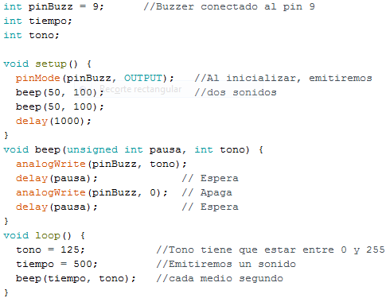
BUZZER

Slide 7
Ultrasonidos HC-SR04

Slide 8
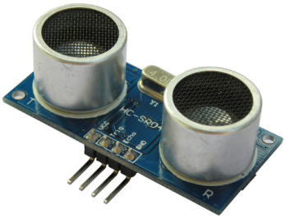
SENSOR ULTRASONIDO HC-SR04
Es útil para medir la distancia hacia un obstáculo o pared mediante una señal ultrasónica
La velocidad del sonido en el aire es de valor 340 m/s, o 0,034 cm/µseg. Como la señal va hacia el objeto, rebota y vuelve al sensor recorre el doble de distancia.
Por lo tanto tendremos que dividir la velocidad del sonido entre dos en el código.

Slide 9
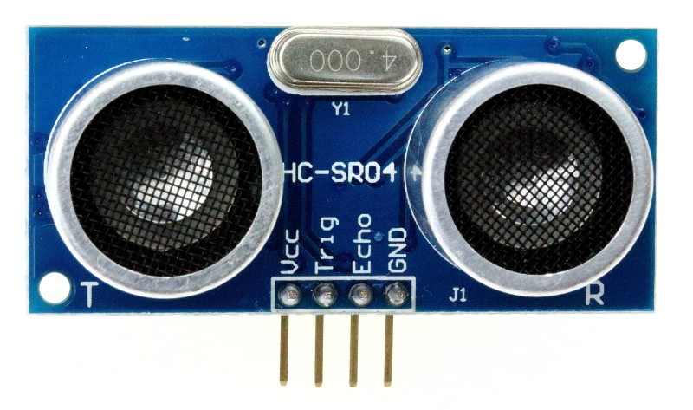
SENSOR ULTRASONIDO HC-SR04
El ultrasonido consta de 4 patillas:
·Vcc (Conectado a 5V)
·Trig (Conectado a una salida digital)
·Echo (Conectado a una entrada digital)
·GND
Usaremos dos funciones para medir la distancia
pulseIn(echo, HIGH); detectaremos el tiempo de la señal ultrasónica
delayMicroseconds(valor) delay pero con microsegundos

Slide 10
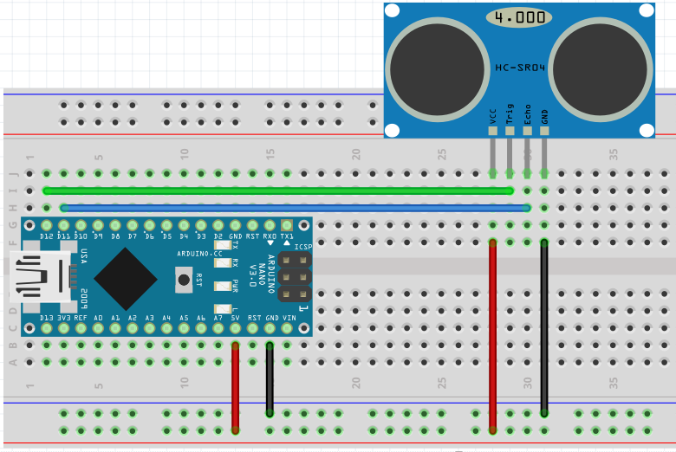
SENSOR ULTRASONIDO HC-SR04

Slide 11
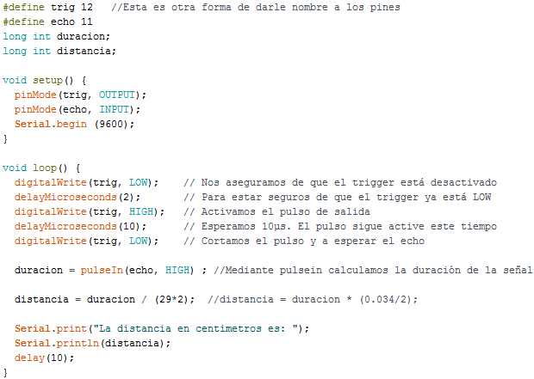
SENSOR ULTRASONIDO HC-SR04

Slide 12
Servo

Slide 13
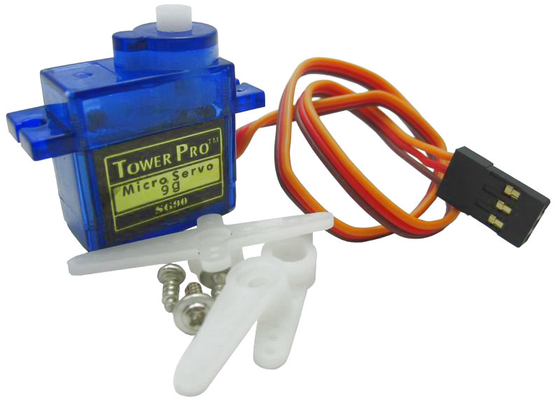
SERVOMOTOR
Los servos son motores de corriente continua diseñados para que se muevan un ángulo fijo en respuesta a una señal de control y se mantengan fijos en esa posición.
Son muy frecuentes en Aero modelismo y en robótica, por la capacidad que presentan para moverse a un ángulo concreto y mantenerse allí.
De hecho se suelen diseñar para que giren un ángulo proporcional a una señal PWM, de forma que su control es muy preciso.

Slide 14
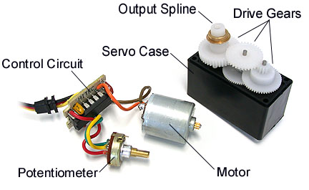
SERVOMOTOR
Un servo suele estar formado por:
·Una reductora.
·Un motor de CC.
·Un circuito de control.
Habitualmente los servos tiene un margen de operación: Pueden moverse entre 0º y 180º, pero existen modelos comerciales de todas la características imaginables (incluyendo servos de 360º).

Slide 15
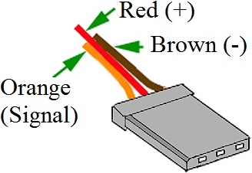
SERVOMOTOR
Un servo suele tener tres pines:
·Marrón: Conectado a GND.
·Rojo: Conectado a 5V.
·Naranja. Conectado a un pin digital (PWM)
Habitualmente los servos tiene un margen de operación: Pueden moverse entre 0º y 180º, pero existen modelos comerciales de todas la características imaginables (incluyendo servos de 360º).
Haremos uso de una librería especial dedicada a los servos:
#include <servo.h>

Slide 16
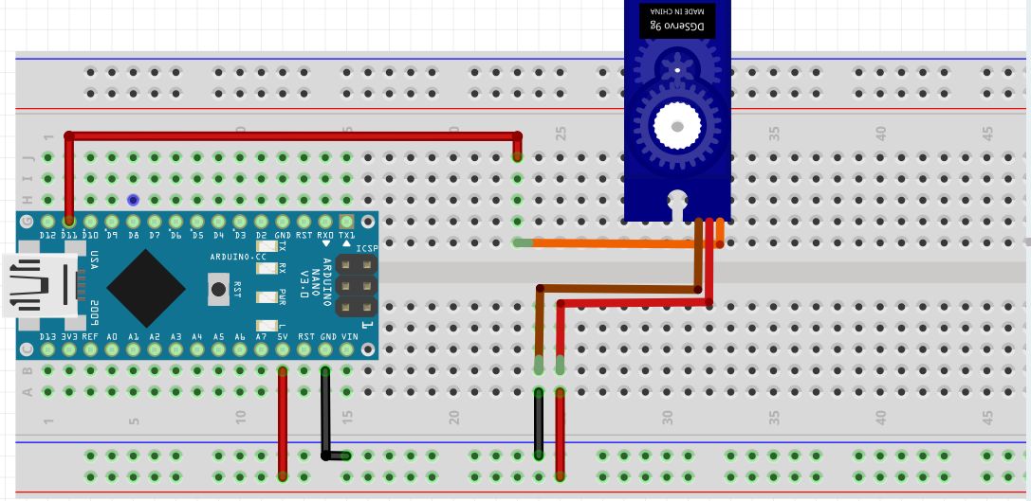
SERVOMOTOR

Slide 17
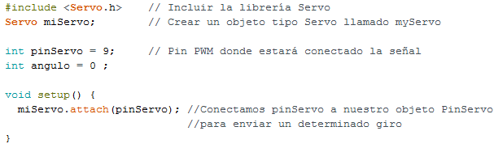
SERVOMOTOR

Slide 18
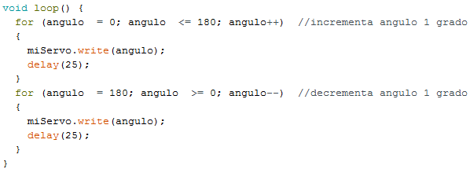
SERVOMOTOR

Slide 19
¿Cómo haríais ahora para controlar el servo con el joystick?
Recordad el uso de las funciones:
If (condición){sentencia};

